Slide 1


Итоги работы Центра судебной экспертизы за 2025 год

Slide 2
Общая информация

Slide 3


Итоги работы Центра судебной экспертизы
За 11 месяцев 2025 года
Выполнено судебных экспертиз —9452
Наиболее частыми заказчикам экспертиз и экспертных исследований (за 11 месяцев) были:
органы СК РФ — 3417
органы МВД — 3104
Производство судебных экспертиз по уголовным, гражданским, арбитражным делам и по делам об административных правонарушениях за счет средств федерального бюджета, а также судебных экспертиз и экспертных исследований при проверке сообщения о преступлении (государственное задание за 11 месяцев) — 7362

Slide 4
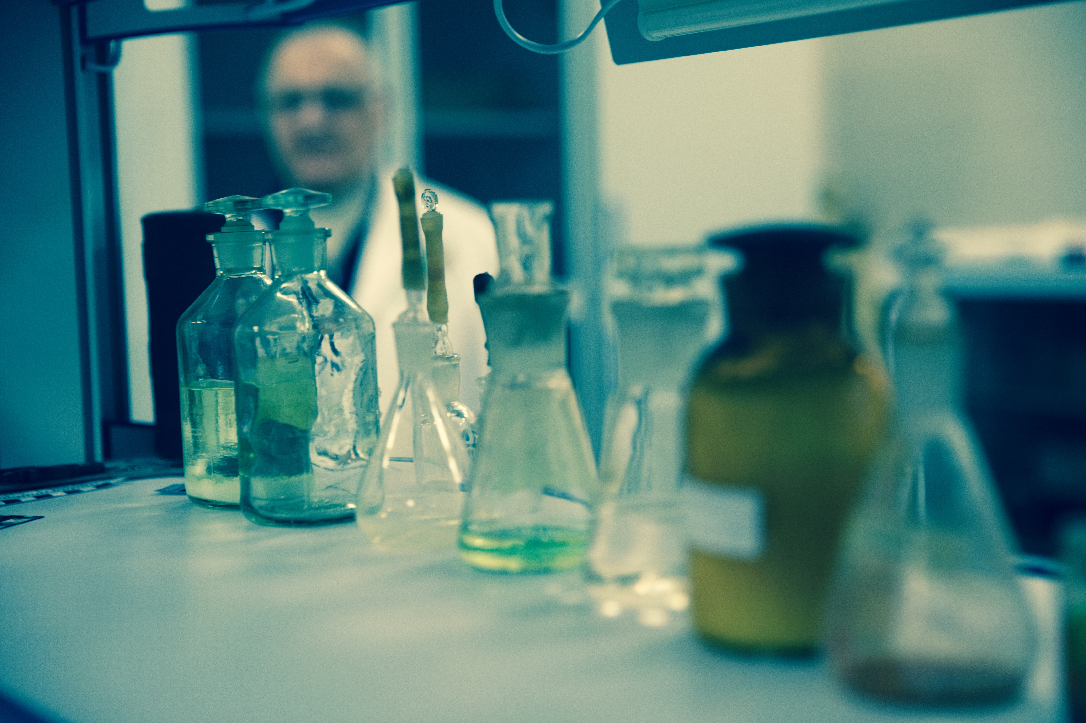
Итоги работы Центра судебной экспертизы
Наибольшее количество по родам и видам (за 11 месяцев)
Строительно-техническая экспертиза — 1349
Экспертиза материалов, веществ и изделий — 958
Товароведческая экспертиза — 874
Почерковедческая экспертиза — 861
технические и сметно-расчетные исследования строительных объектов и территории, функционально связанной с ними — 943
промышленных (непродовольственных) товаров, в том числе с целью определения их стоимости — 725

Slide 5
Институт переподготовки и повышения квалификации

Slide 6
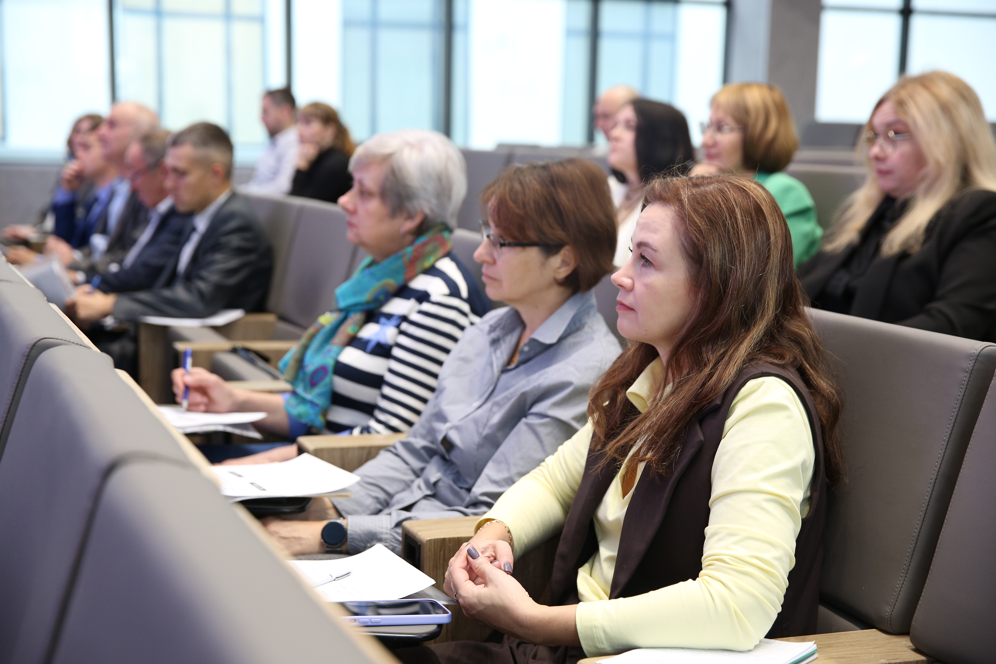
Итоги работы Центра судебной экспертизы
За 2025 год
В рамках государственного задания на 2025 год предусмотрен показатель 830 человек.
Прошли:
обучение по дополнительным образовательным программам профессиональной переподготовки 563 человека.
обучение на курсах повышения квалификации 204 человека.
Аттестовано на право самостоятельного производства судебной экспертизы по экспертным специальностям 601 человек
Государственное задание за 11 месяцев 2025 г. выполнено в объеме 1368 человек.

Slide 7
Отдел коммуникации

Slide 8
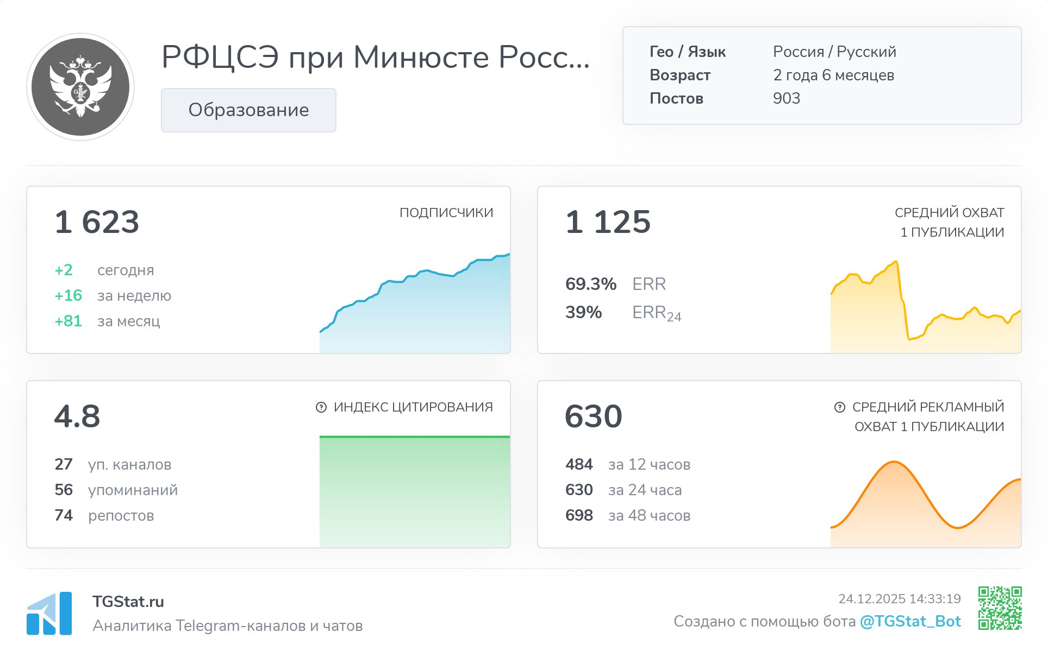
Итоги работы Центра судебной экспертизы
Развитие Телеграм-канала
Общее количество подписчиков: 1623
Индекс цитируемости: 4,8
Охват одного поста: 630

Slide 9
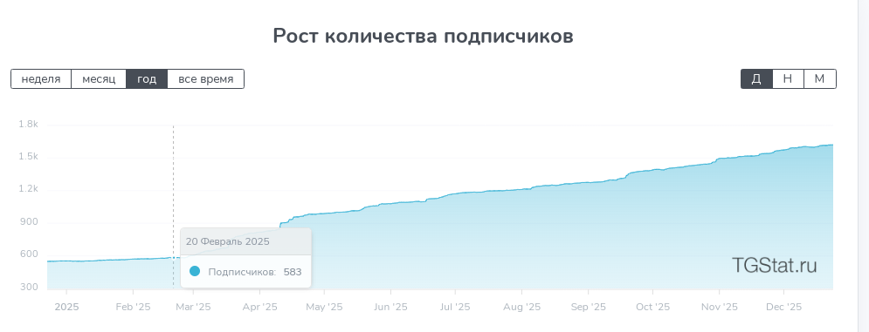
Итоги работы Центра судебной экспертизы
Динамика развития. Подписчики
С февраля 2025 года в канал пришли 1039 подписчика
20.02.2025 — 583 подписчика
24.12.2025 — 1622

Slide 10
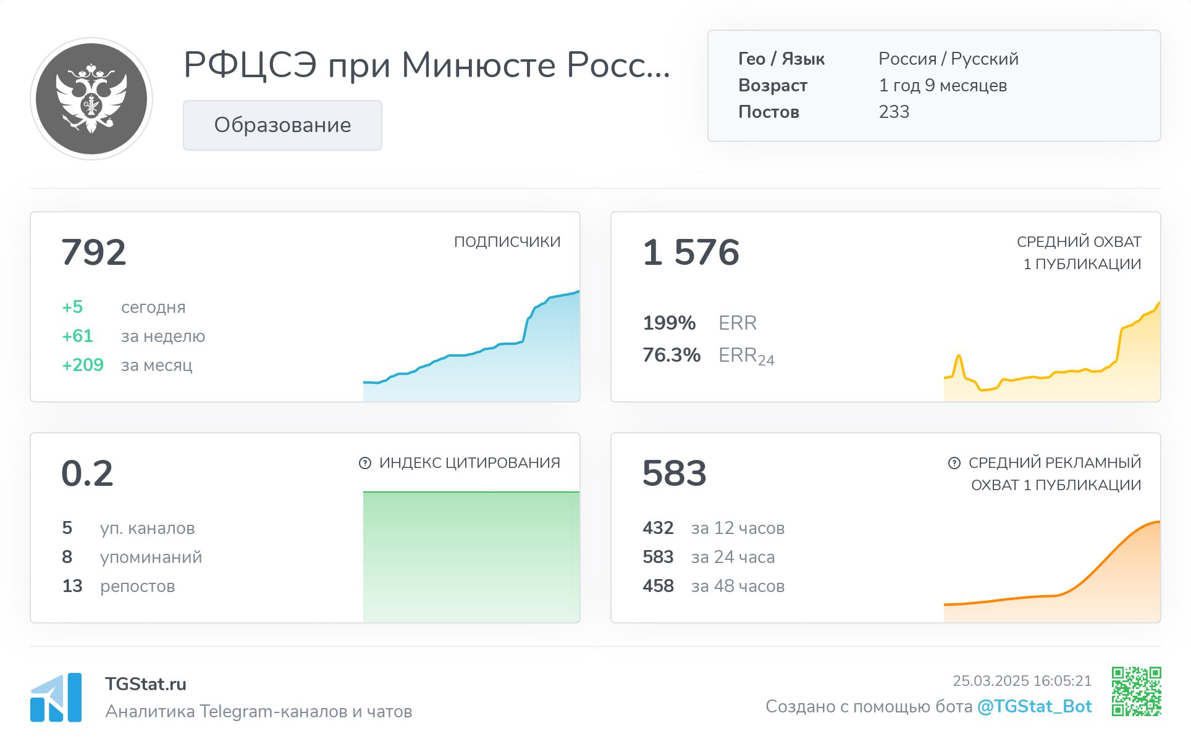
Итоги работы Центра судебной экспертизы
Динамика развития. Индекс цитируемости
С февраля 2025 года ИЦ вырос на 4,6 пункта
20.02.2025 — 0,2
24.12.2025 — 4,8

Slide 11
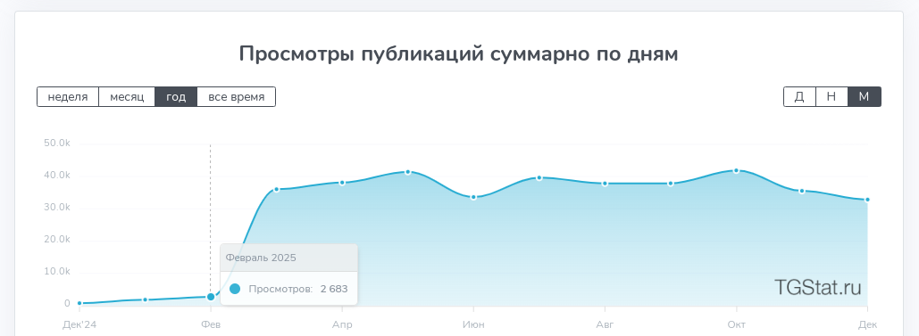
Итоги работы Центра судебной экспертизы
Динамика развития. Просмотры постов
С февраля 2025 года вырос на 30 тысяч
20.02.2025 — 2 683
24.12.2025 — 32 880

Slide 12
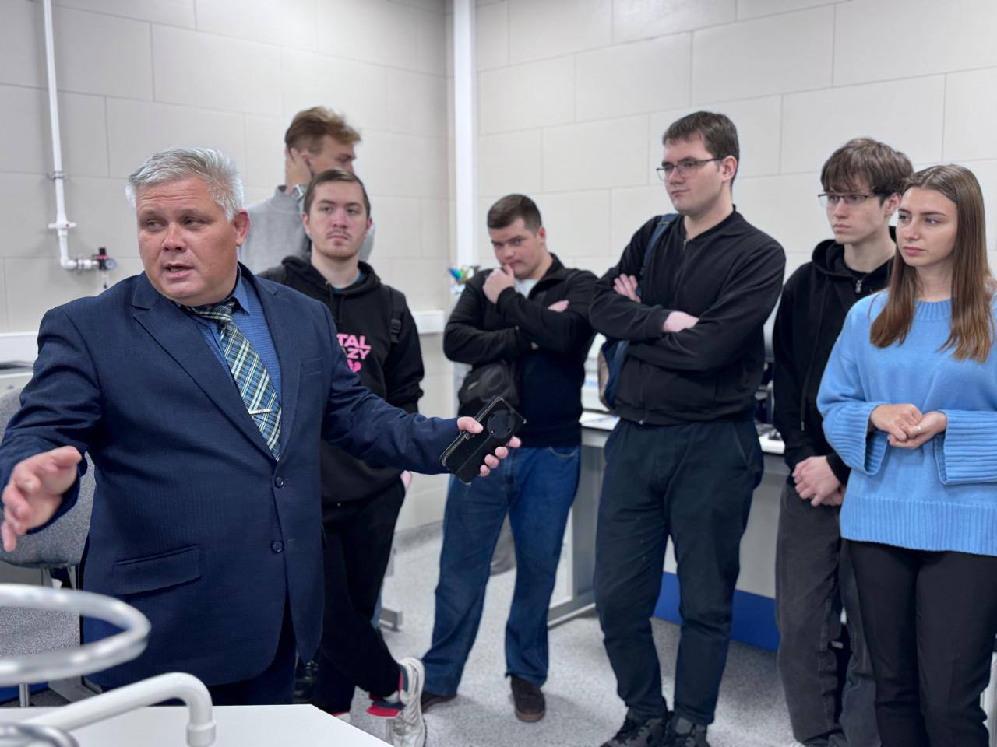
Итоги работы Центра судебной экспертизы
За 2025 год прошли:
1. Открытые лекции для студентов — 7
2. Экскурсии для школьников — 3
3. Семинары —
Подписано соглашений о сотрудничестве:
с Калининградским янтарным комбинатом
Центром судебных экспертиз республики Казахстан
Судебно-экспертным центром Следственного комитета России.
Роскадастром.
Российским государственным гуманитарным университетом
Российским химико-технологическим университетом имени Д.И. Менделеева

Slide 13
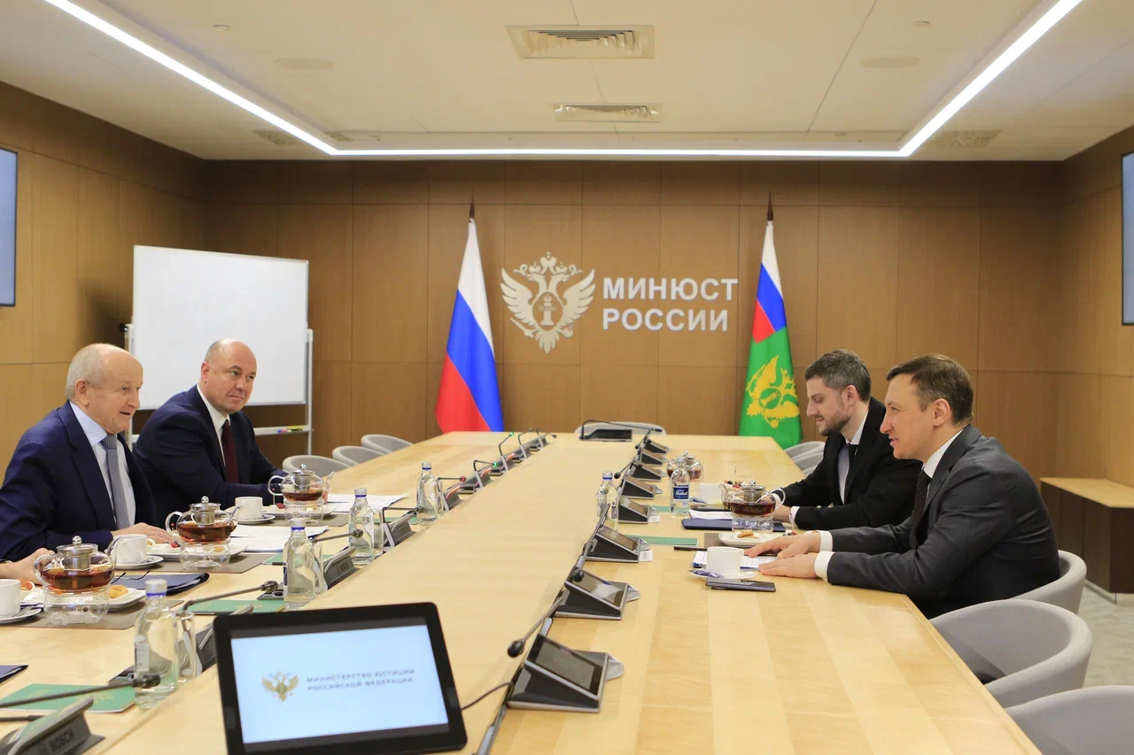
Итоги работы Центра судебной экспертизы
Подписано соглашений о сотрудничестве:
с Калининградским янтарным комбинатом
Центром судебных экспертиз республики Казахстан
Судебно-экспертным центром Следственного комитета России.
Роскадастром.
Российским государственным гуманитарным университетом
Российским химико-технологическим университетом имени Д.И. Менделеева
АЛРОСА

Slide 14
Международная деятельность

Slide 15
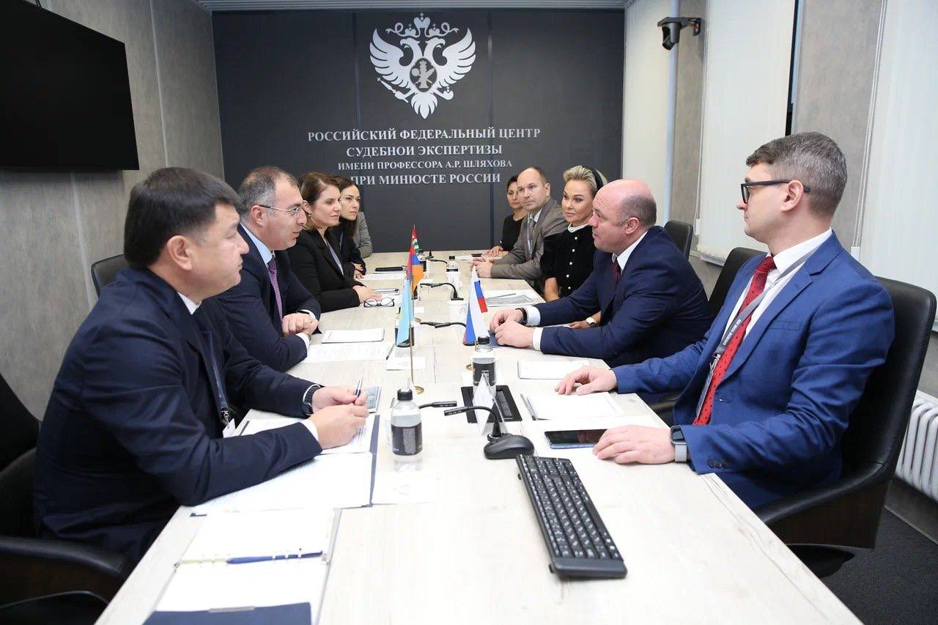
Итоги работы Центра судебной экспертизы
Международное сотрудничество:
Обучение — 3 делегации
Взаимодействие с иностранными партнерами:
Белоруссия
Монголия
Абхазия
Казахстан
Армения

Slide 16
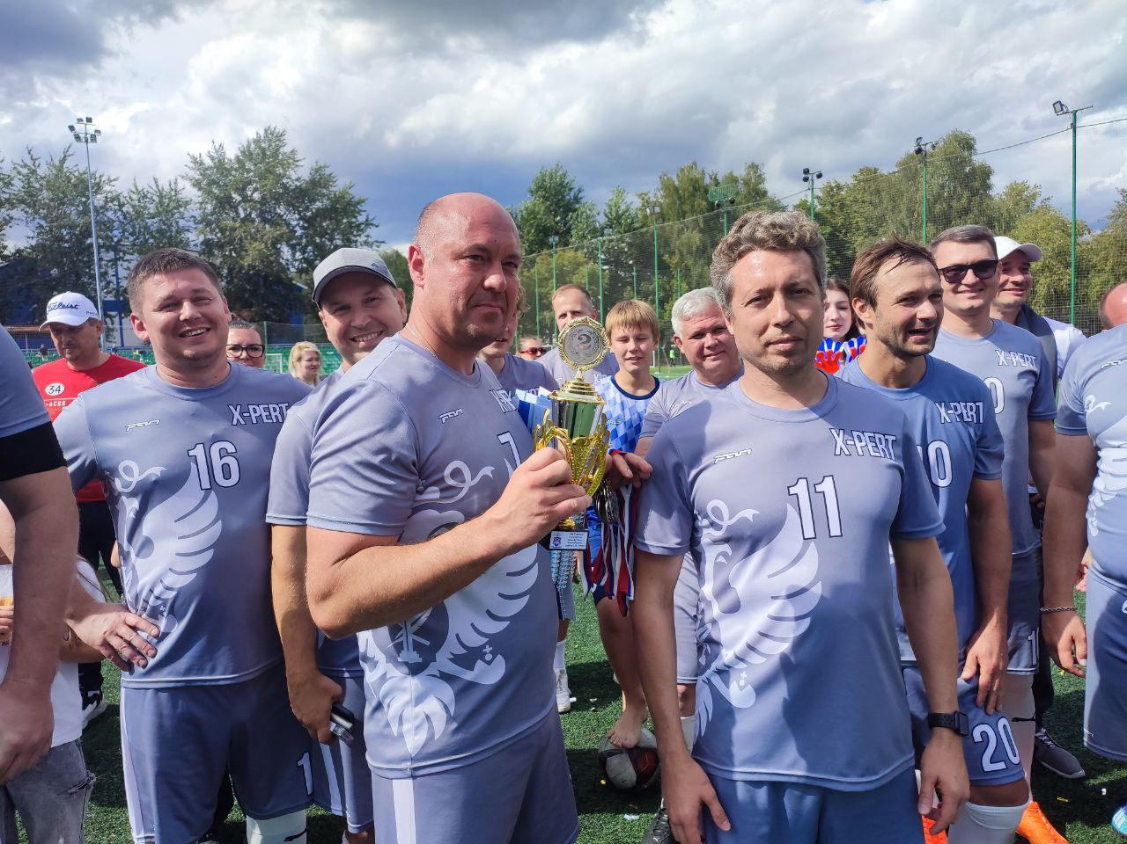
Итоги работы Центра судебной экспертизы
Проведено мероприятий для сотрудников:
8 марта
9 мая
День эксперта
Футбольный турнир
Празднование Нового года

Slide 17
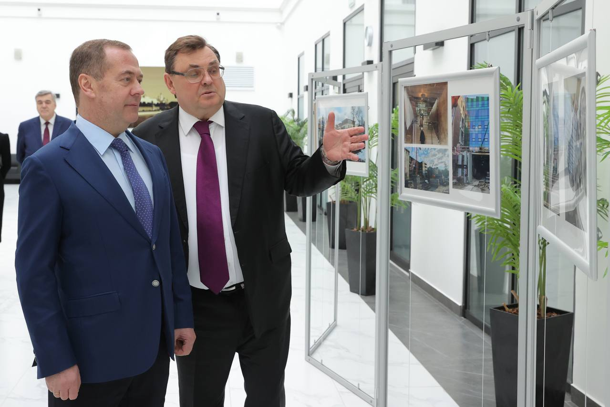
Итоги работы Центра судебной экспертизы
Центр посетили:
Заместитель председателя Совета безопасности РФ Дмитрий Медведев
Заместитель начальника Управления делами Президента РФ Алексей Михеев
Двухкратная олимпийская чемпионка, первый заместитель начальника ЦСКА (ФАУ МО РФ ЦСКА), полковник Светлана Хоркина
Сенатор от Калининградской области в Совете Федерации Российской Федерации Александр Ярошук
Президент ГК «Тяжмаш» Сергей Трифонов
Руководитель ГК «Остров» Игорь Шаповалов

Slide 18
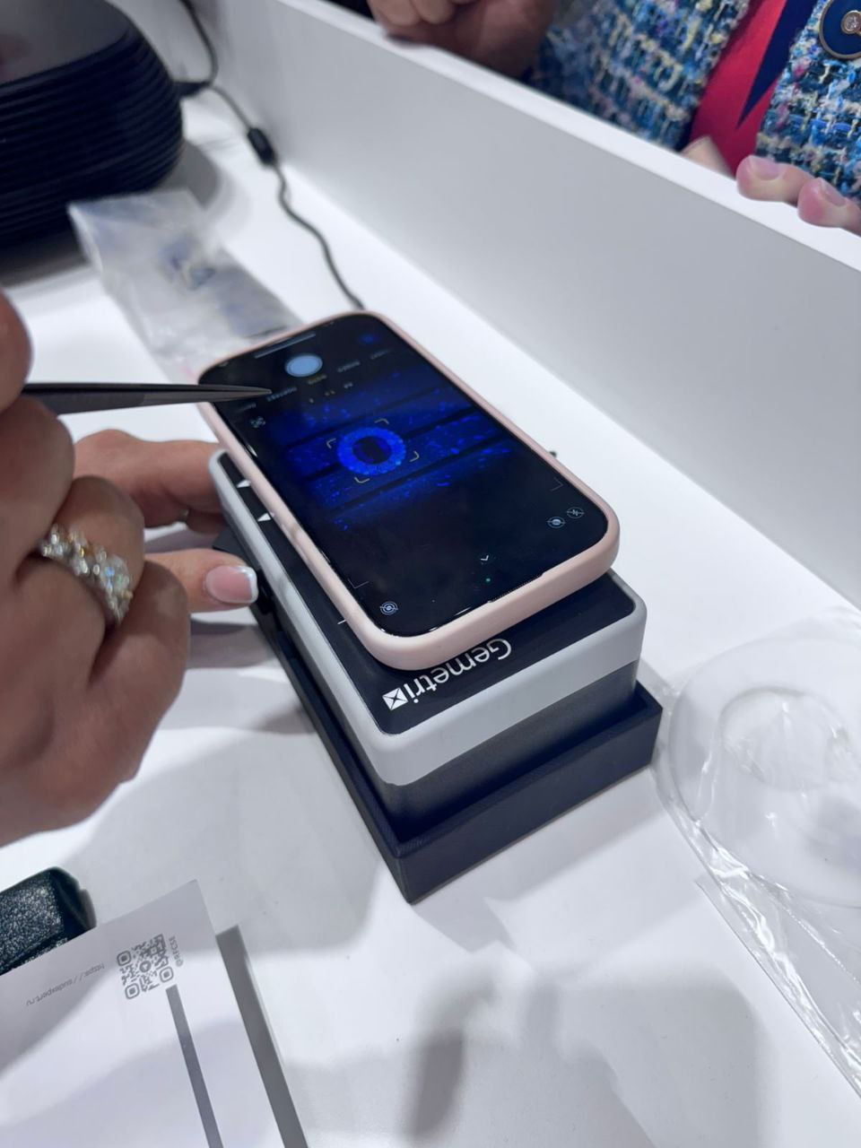
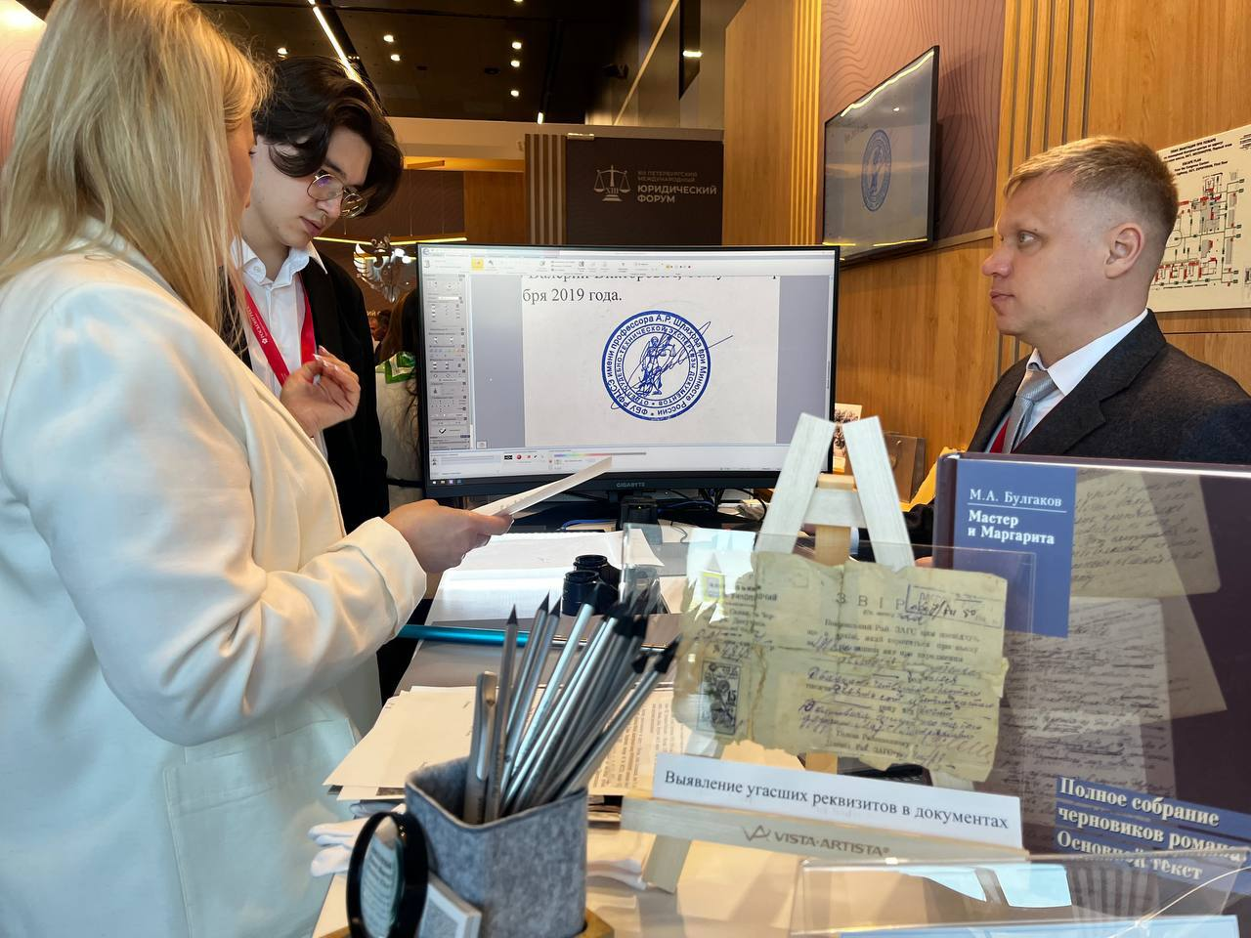
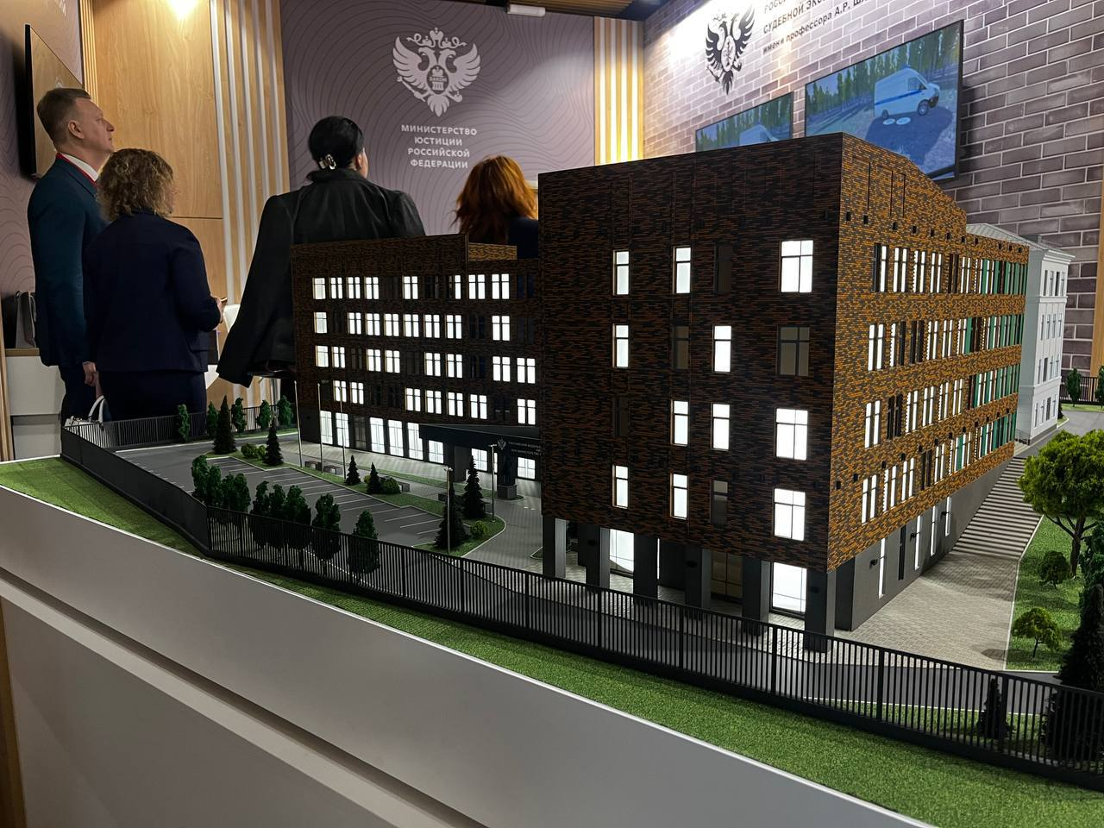
Итоги работы Центра судебной экспертизы
Международные мероприятия:
Петербургский международный юридический форум

Slide 19
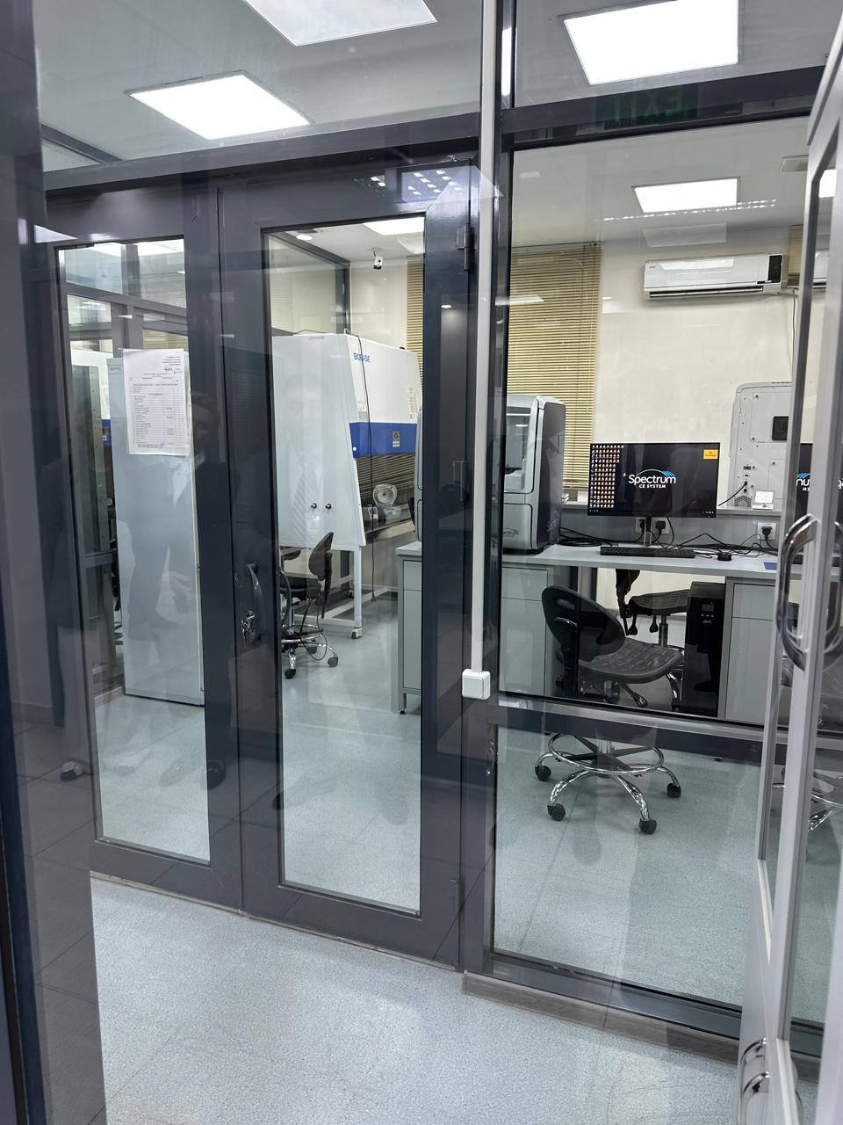
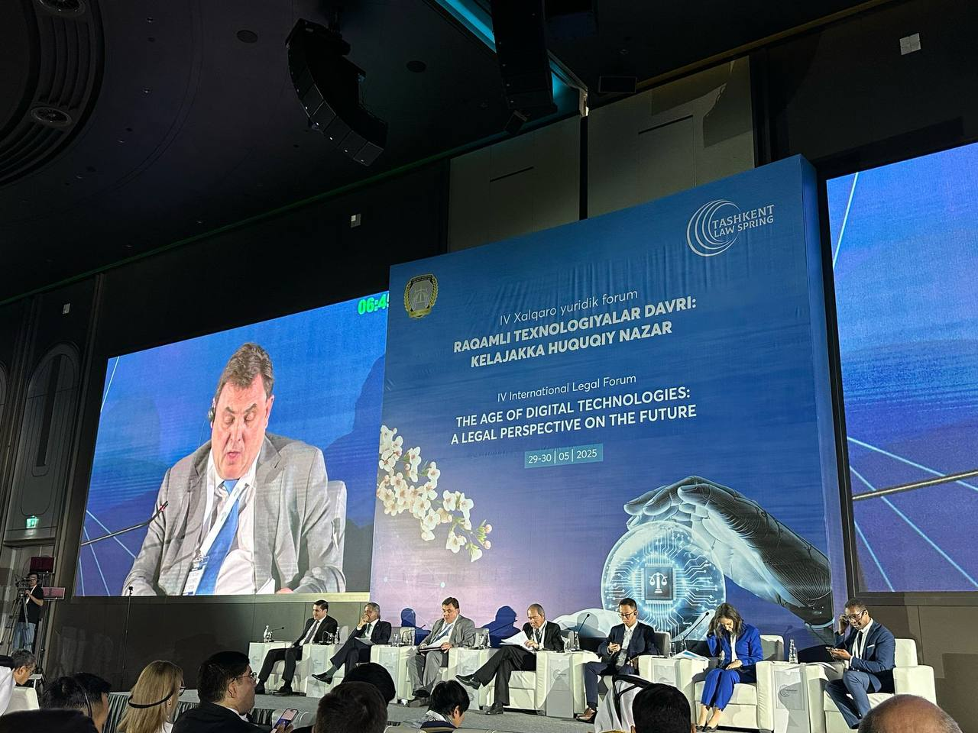
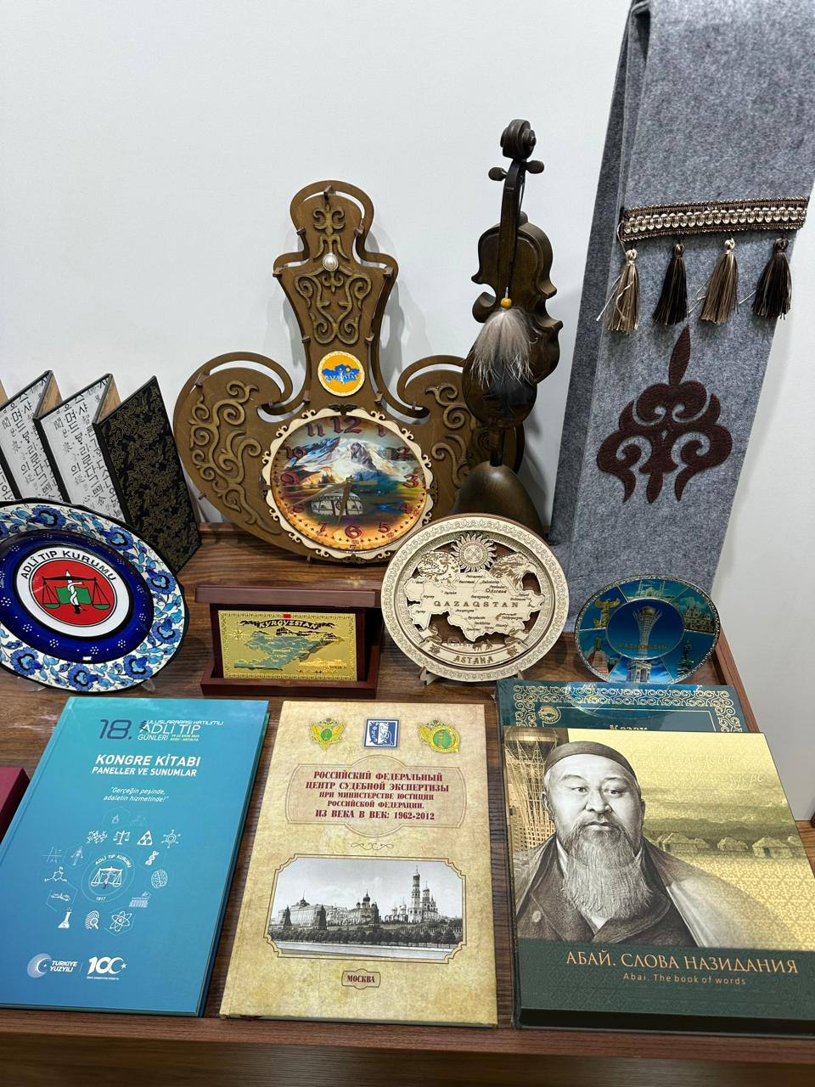
Итоги работы Центра судебной экспертизы
Международные мероприятия:
Ташкенсткий юридический форум TASHKENT LAW SPRING 2025

Slide 20
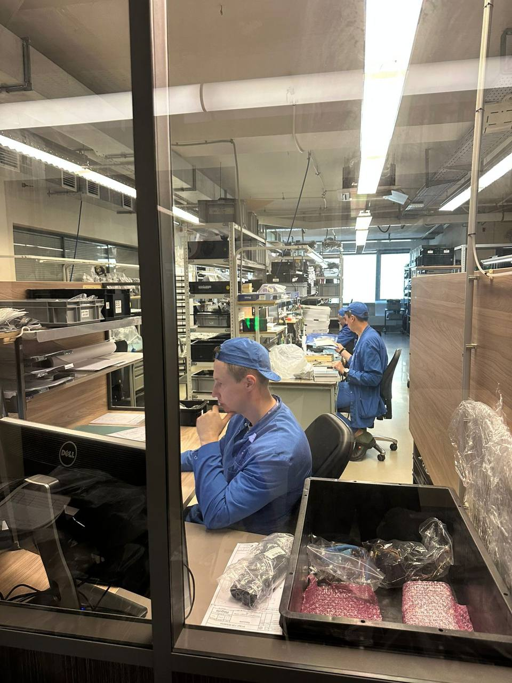
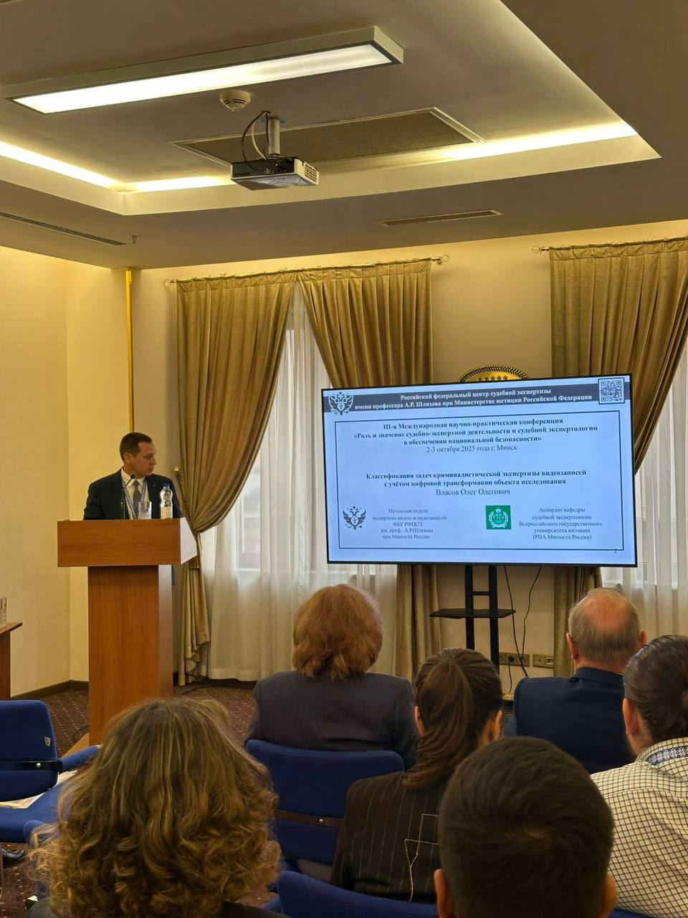
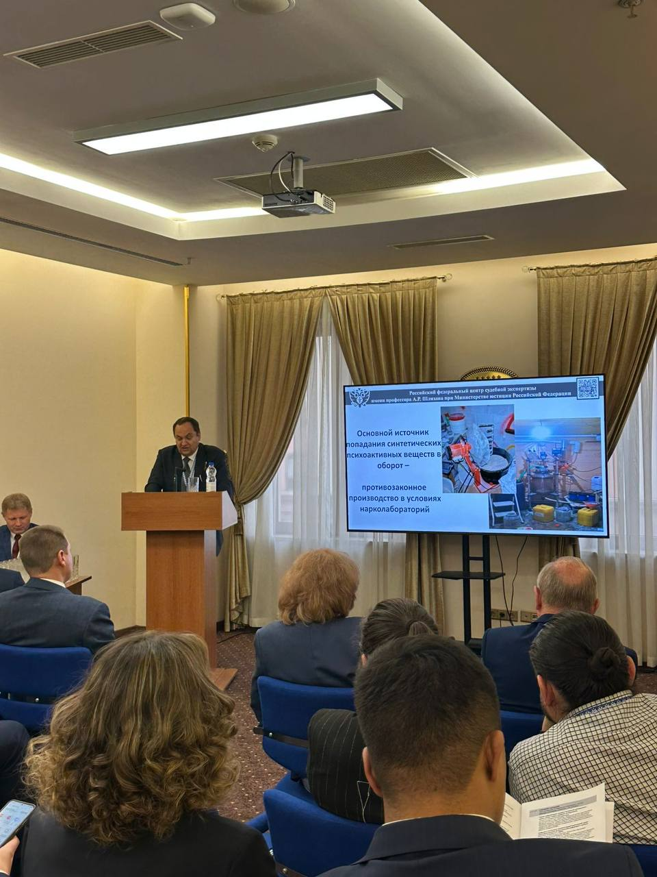
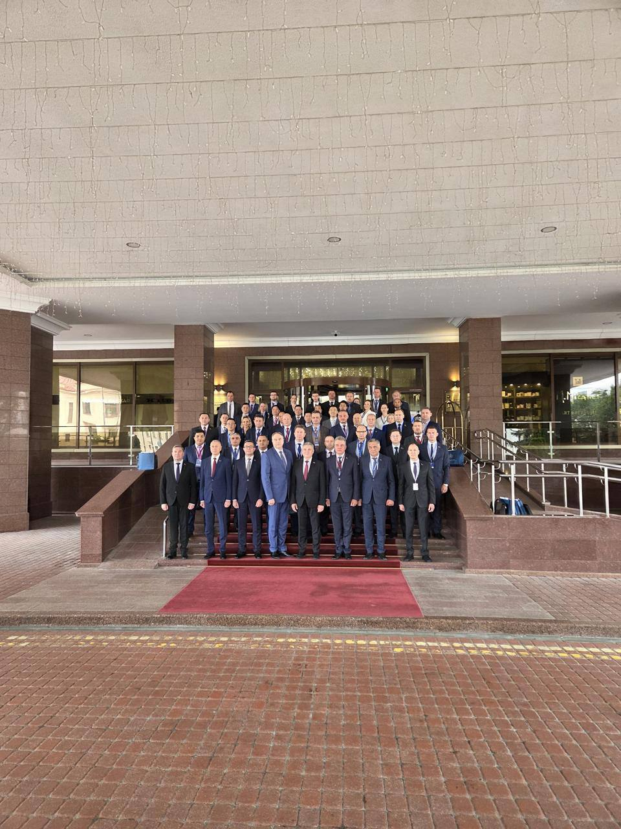
Итоги работы Центра судебной экспертизы
Международные мероприятия:
III научно-практическая конференция «Роль и значение экспертной деятельности и судебной экспертологии в обеспечении национальной безопасности»

Slide 21
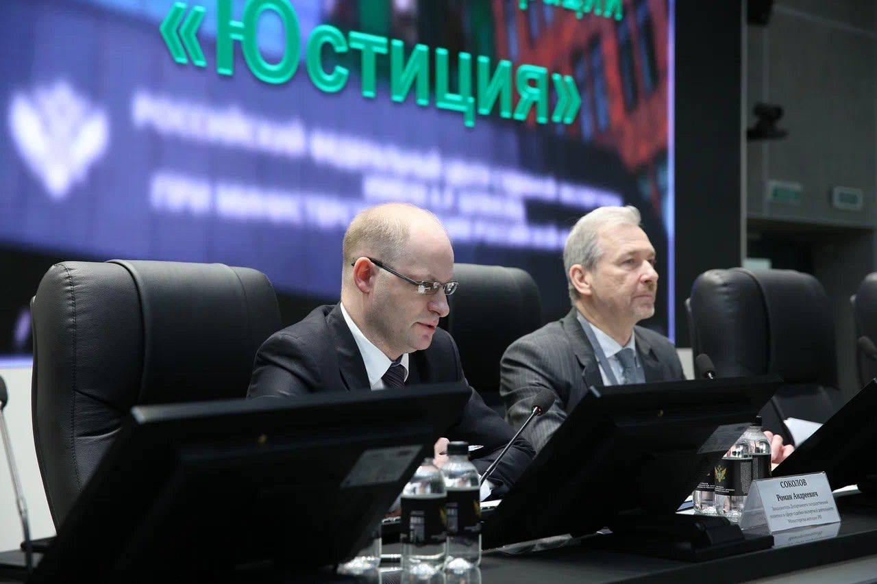
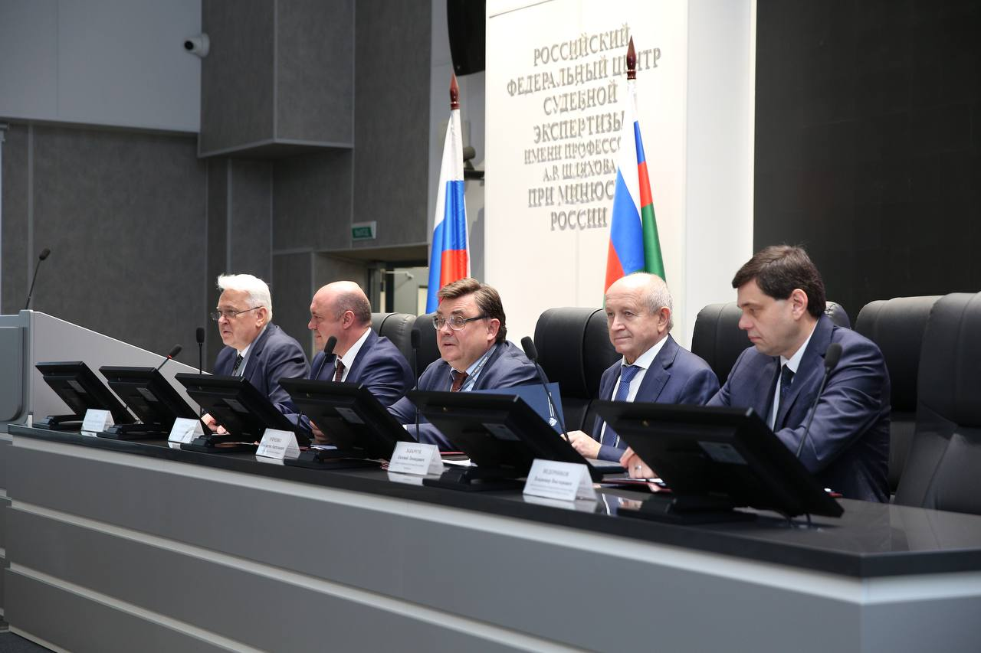
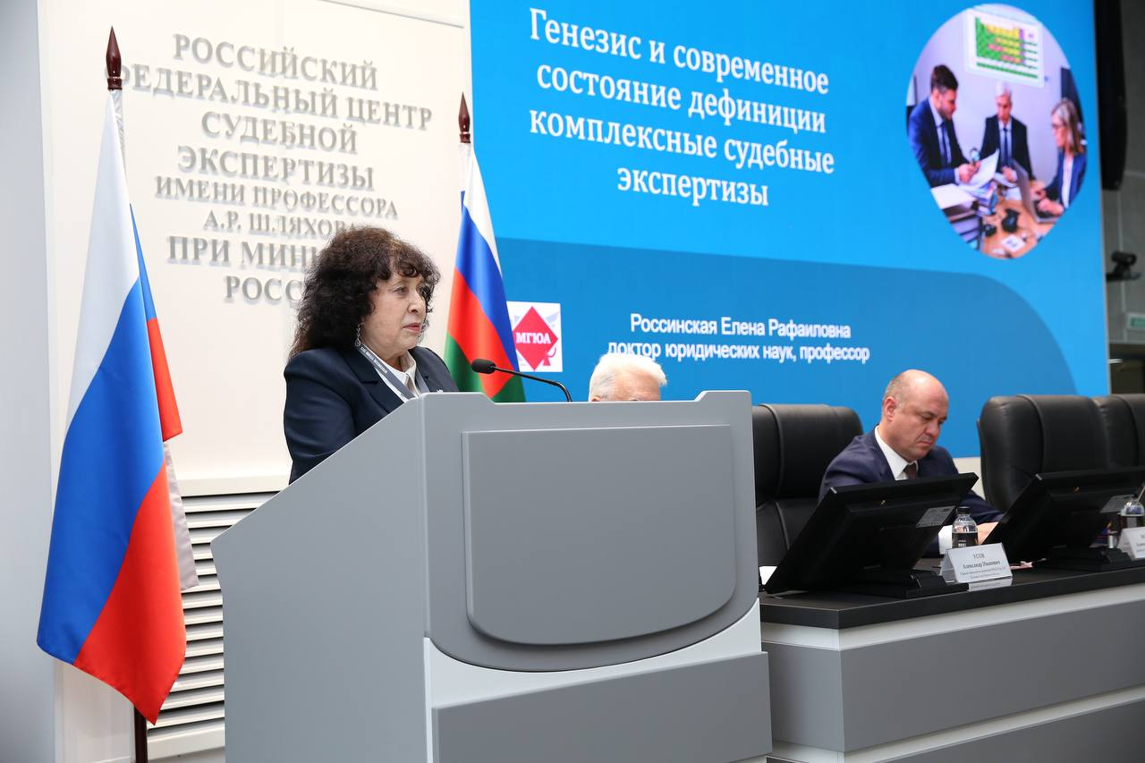
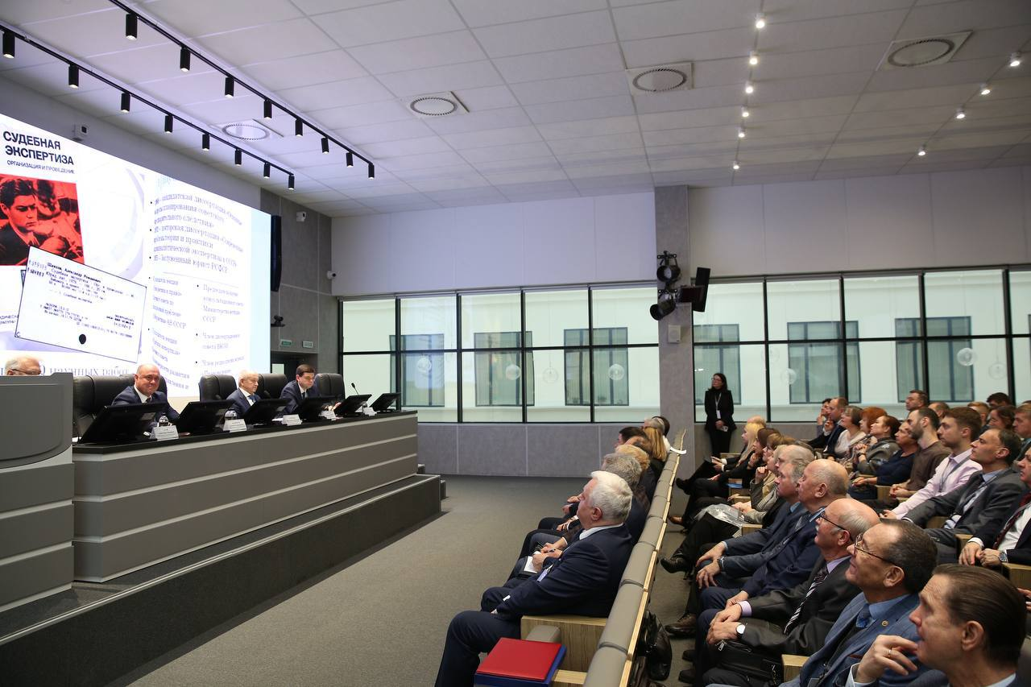
Итоги работы Центра судебной экспертизы
Международные мероприятия:
Первая международная научно-практическая конференция «Шляховские чтения»

Slide 22

Российский федеральный центр судебной экспертизы имени профессора А.Р. Шляхова при Министерстве юстиции Российской Федерации

